Slide 1


KẾ HOẠCH BÀI DẠY
MÔN: MĨ THUẬT
LỚP: 1
Trường: TH Đại Quang
Giáo viên: Nguyễn Lê Na

Slide 2
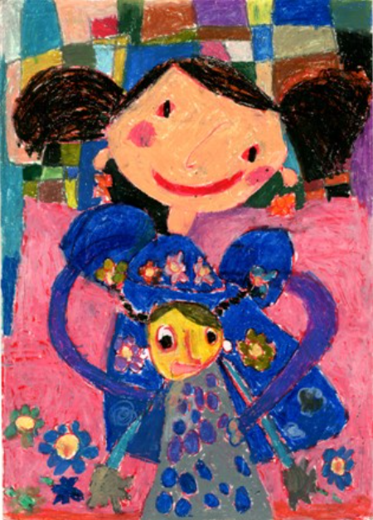
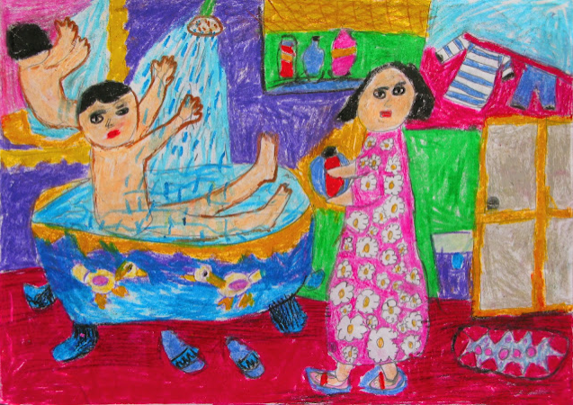

Slide 3
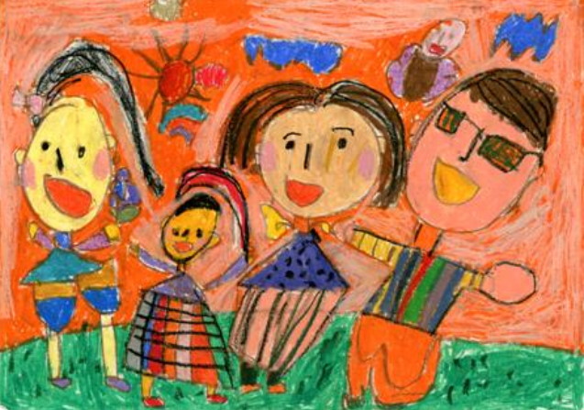
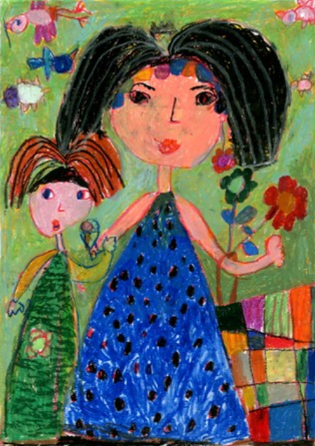
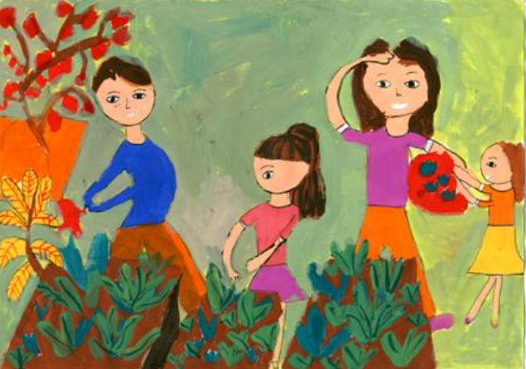

Slide 4
Câu hỏi thảo luận gợi ý
Em thấy hình vẽ nào trong những bức tranh?
Màu sắc nào được sử dụng trong những bức tranh?
Em sẽ dùng hình vẽ, màu sắc nào để thể hiện về người thân của em?

Slide 5
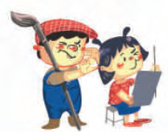
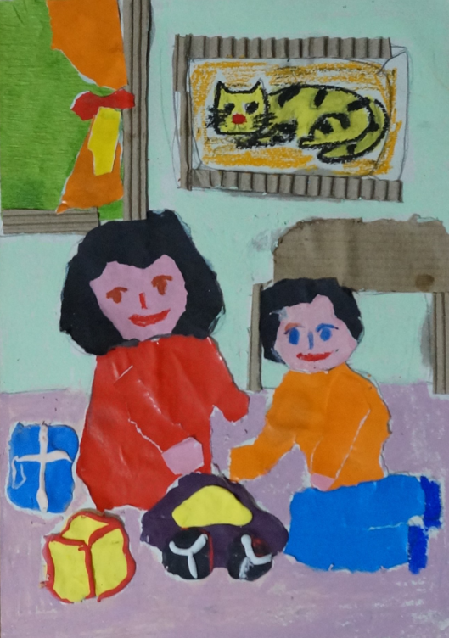
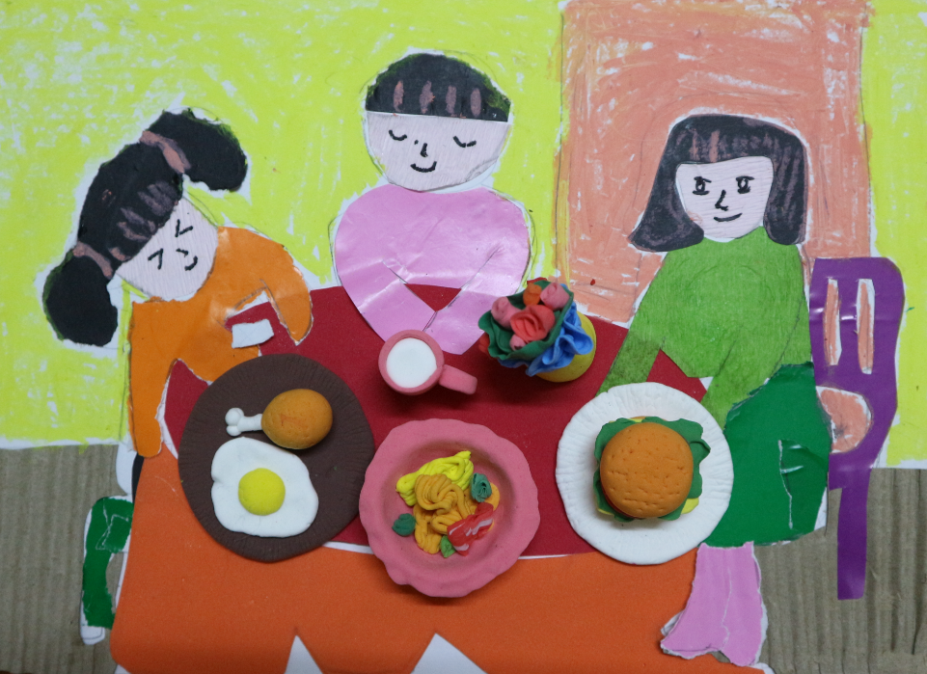
Dùng hình thức thể hiện yêu thích (vẽ; nặn hoặc xé, dán) thể hiện về chủ đề Người thân của em
Sản phẩm mĩ thuật của học sinh

